Slide 1
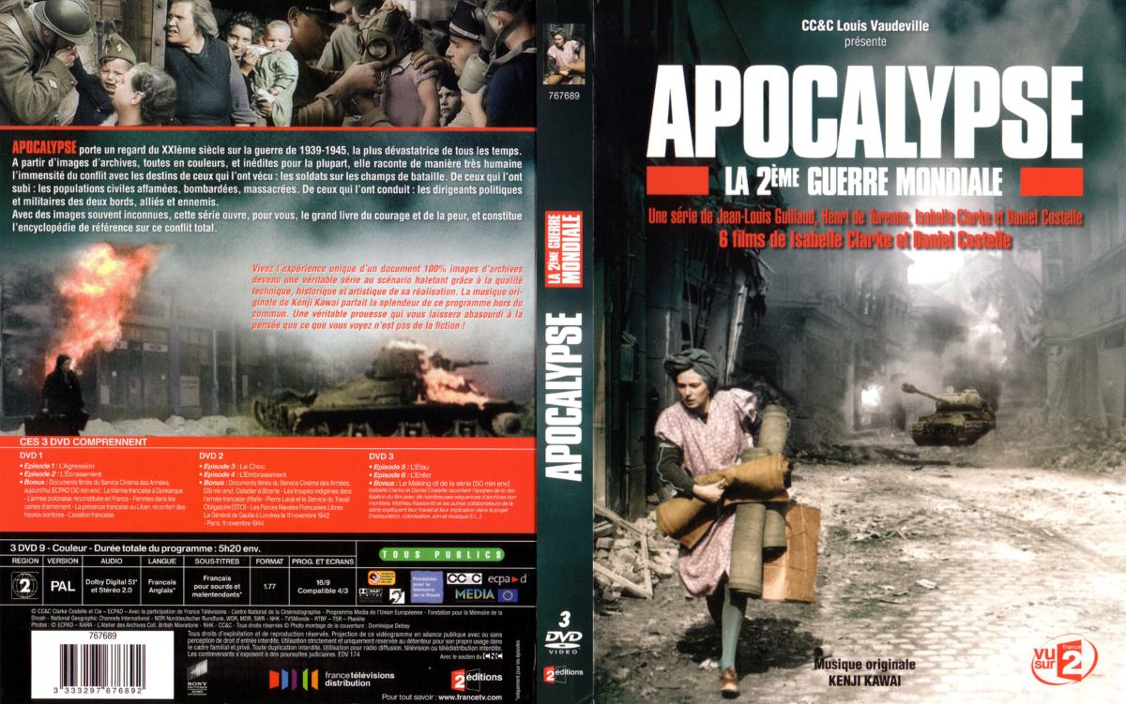

Slide 2
PREGUNTA 1
SEGÚN EL DOCUMENTAL, LA PRIMERA ACCIÓN BÉLICA DE LA SEGUNDA GUERRA MUNDIAL, LA QUE ARRASTRARÁ AL MUNDO A LA CATÁSTROFE, FUE:
LA INVASIÓN DE FRANCIA.
EL ATAQUE A RUSIA.
LA AGRESIÓN E INVASIÓN DE POLONIA.

Slide 3
PREGUNTA 2
EN EL DOCUMENTAL SE AFIRMA QUE EL PRIMER CAMPO DE CONCENTRACIÓN QUE SE ABRIÓ EN ALEMANIA LUEGO DEL ASCENSO DE HITLER AL PODER FUE:
DACHAU.
AUSCHWITZ.
MATHAUSEN.

Slide 4
PREGUNTA 3
EN LA CONFERENCIA DE MUNICH (1938) LAS POTENCIAS OCCIDENTALES, FRANCIA E INGLATERRA, CEDEN A LAS PRETENSIONES DE HITLER Y LE PERMITEN OCUPAR:
LA CIUDAD POLACA DE DANTZIG.
LA REGIÓN DE LOS SUDETES EN CHESCOSLOVAQUIA.
ALSACIA Y LORENA EN FRANCIA.

Slide 5
PREGUNTA 4
ENTRE 1939 Y 1941, LA POLITICA DE ESTADOS UNIDOS CON RESPECTO A LA GUERRA QUE SE DESARROLLABA EN EUROPA FUE:
NEUTRALIDAD ABSOLUTA.
DECLARAR LA GUERRA A ALEMANIA.
NEUTRALIDAD EN EL PAPEL.

Slide 6
PREGUNTA 5
UNA VEZ INVADIDA POLONIA EN 1939, SON ASESINADOS MÁS DE 20.000 OFICIALES DEL EJÉRCITO POLACO EN EL BOSQUE DE KATYN, CERCA DE CRACOVIA. LOS RESPONSABLES DE ESTA MASACRE FUERON:
LAS S.S. ALEMANAS.
LA NKVD DE LA UNIÓN SOVIÉTICA.
LAS DOS FUERZAS ANTES MENCIONADAS.

